Slide 1
Binomialverteilung
Grundlagen

Slide 2

Binomialkoeffizient
$$\left(\begin{matrix}n \\ k\end{matrix}\right)=\frac{n!}{\left(n−k\right)!∙k!}$$
Sprechweise: n über k
Es gibt $\left(\begin{matrix}n \\ k\end{matrix}\right)$ Möglichkeiten, aus n Elementen k Elemente auszuwählen, wenn die Reihenfolge keine Rolle spielt.

Slide 3
Bsp. 1) Berechne den Binomialkoeffizienten.
$$\left(\begin{matrix}3 \\ 2\end{matrix}\right)=$$
$$\left(\begin{matrix}6 \\ 4\end{matrix}\right)=$$

Slide 4
Bsp. 2) Für einen Maturaball haben sich 7 Schülerinnen und Schüler für einen Posten im Maturaball-Komitee aufgestellt.
Unter diesen Personen soll ein vierköpfiges Haupt-Komitee gewählt werden. Auf wie viele unterschiedlichen Möglichkeiten kann das Komitee bestimmt werden?

Slide 5
Bsp. 3) Bei einer Fußballmannschaft stehen dem Trainer 18 aktive Feldspieler für 10 Positionen zur Verfügung. Interpretiere den Ausdruck $\left(\begin{matrix}18 \\ 10\end{matrix}\right)$ im gegebenen Kontext.
$\left(\begin{matrix}18 \\ 10\end{matrix}\right)$ gibt die Anzahl der Möglichkeiten an, aus 18 Spielern 10 auszuwählen.

Slide 6
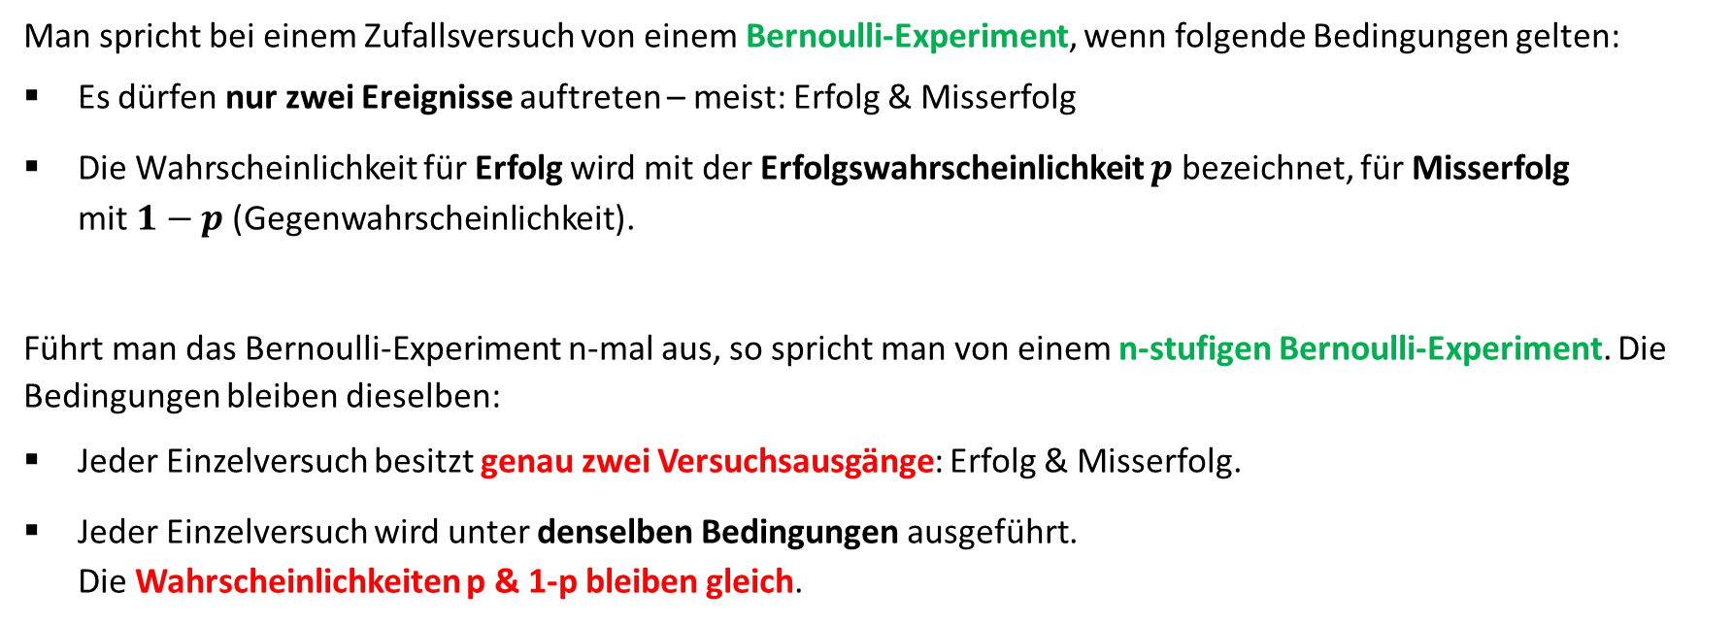
Bernoulli-Experiment
Man spricht bei einem Zufallsversuch von einem Bernoulli-Experiment, wenn folgende Bedingungen gelten:
Es dürfen nur zwei Ereignisse auftreten – meist: Erfolg & Misserfolg
Die Wahrscheinlichkeit für Erfolg wird mit der Erfolgswahrscheinlichkeit $p$ bezeichnet, für Misserfolg
mit $1−p$ (Gegenwahrscheinlichkeit).
Führt man das Bernoulli-Experiment n-mal aus, so spricht man von einem n-stufigen Bernoulli-Experiment. Die Bedingungen bleiben dieselben:
Jeder Einzelversuch besitzt genau zwei Versuchsausgänge: Erfolg & Misserfolg.
Jeder Einzelversuch wird unter denselben Bedingungen ausgeführt.
Die Wahrscheinlichkeiten p & 1-p bleiben gleich.

Slide 7
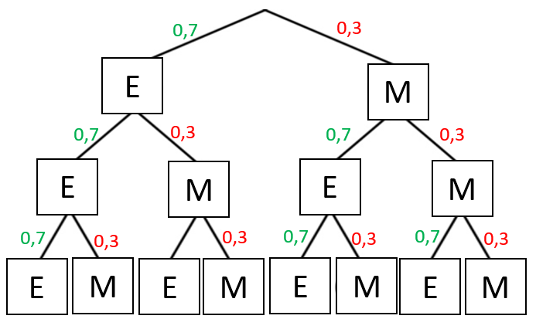
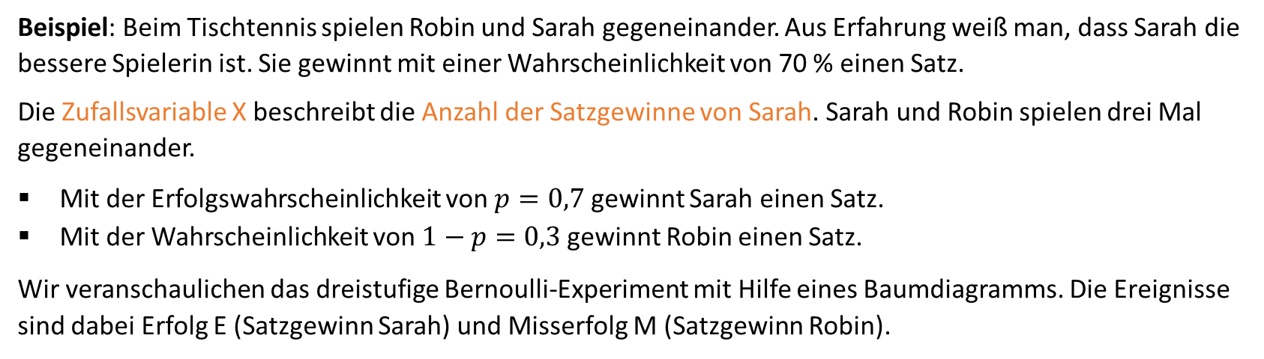
Beispiel: Beim Tischtennis spielen Robin und Sarah gegeneinander. Aus Erfahrung weiß man, dass Sarah die bessere Spielerin ist. Sie gewinnt mit einer Wahrscheinlichkeit von 70 % einen Satz.
Die Zufallsvariable X beschreibt die Anzahl der Satzgewinne von Sarah. Sarah und Robin spielen drei Mal gegeneinander.
Mit der Erfolgswahrscheinlichkeit von $p=0,7$ gewinnt Sarah einen Satz.
Mit der Wahrscheinlichkeit von $1−p=0,3$ gewinnt Robin einen Satz.
Wir veranschaulichen das dreistufige Bernoulli-Experiment mit Hilfe eines Baumdiagramms. Die Ereignisse sind dabei Erfolg E (Satzgewinn Sarah) und Misserfolg M (Satzgewinn Robin).

Slide 8
Fragestellung 1: Wie groß ist die Wahrscheinlichkeit, dass Sarah die ersten beiden Sätze gewinnt und den dritten Satz verliert?
X … Anzahl der gewonnenen Sätze von Sarah
Erfolg E (Satzgewinn Sarah)
Misserfolg M (Satzgewinn Robin)
Anwendung Produktregel

Slide 9
Fragestellung 2: Wie groß ist die Wahrscheinlichkeit, dass Sarah zwei Sätze gewinnt?
X … Anzahl der gewonnenen Sätze von Sarah
Erfolg E (Satzgewinn Sarah)
Misserfolg M (Satzgewinn Robin)
Produktregel & Summenregel

Slide 10
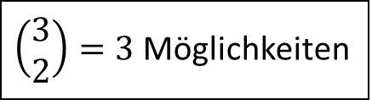
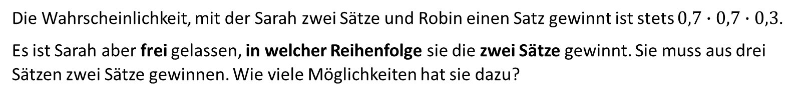
Die Wahrscheinlichkeit, mit der Sarah zwei Sätze und Robin einen Satz gewinnt ist stets $0,7∙0,7∙0,3$.
Es ist Sarah aber frei gelassen, in welcher Reihenfolge sie die zwei Sätze gewinnt. Sie muss aus drei Sätzen zwei Sätze gewinnen. Wie viele Möglichkeiten hat sie dazu?
Sieg / Sieg / Niederlage
Sieg / Niederlage / Sieg
Niederlage / Sieg / Sieg
$\left(\begin{matrix}3 \\ 2\end{matrix}\right)=3$ Möglichkeiten
Der Binomialkoeffizient $\left(\begin{matrix}3 \\ 2\end{matrix}\right)$ gibt an, auf wie viele verschiedene Möglichkeiten Sarah von drei Sätzen zwei gewinnen kann. Zur Berechnung verwendet man folgende Formel:

Slide 11
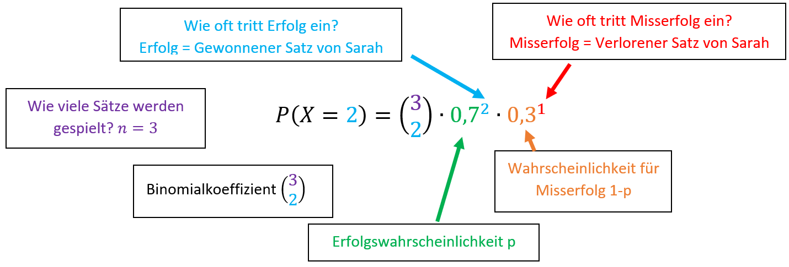

Slide 12
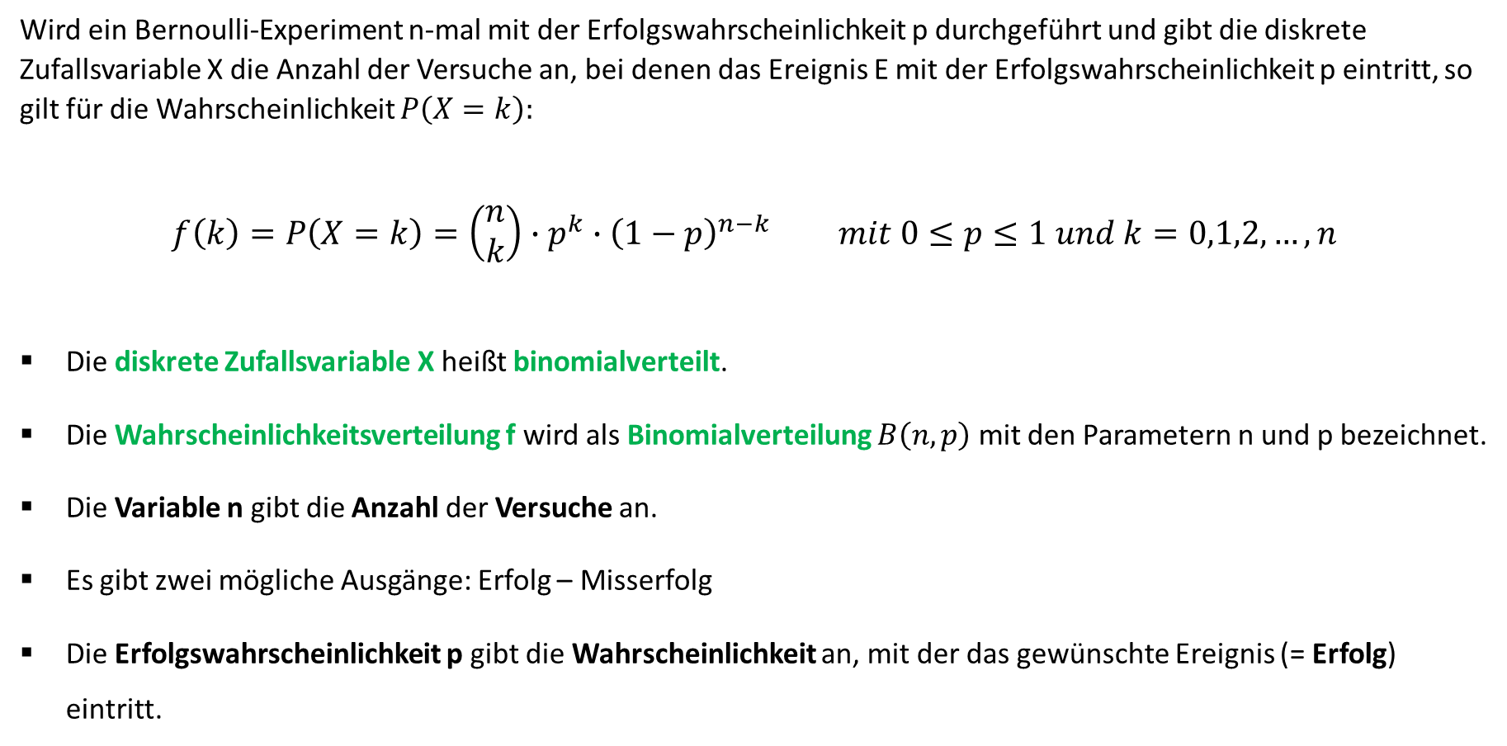
Binomialverteilung
Wird ein Bernoulli-Experiment n-mal mit der Erfolgswahrscheinlichkeit p durchgeführt und gibt die diskrete Zufallsvariable X die Anzahl der Versuche an, bei denen das Ereignis E mit der Erfolgswahrscheinlichkeit p eintritt, so gilt für die Wahrscheinlichkeit $P\left(X=k\right):$
$$f\left(k\right)=P\left(X=k\right)=\left(\begin{matrix}n \\ k\end{matrix}\right)∙p^{k}∙{\left(1−p\right)}^{n−k} mit 0≤p≤1 und k=0,1,2,…,n$$
Die diskrete Zufallsvariable X heißt binomialverteilt.
Die Wahrscheinlichkeitsverteilung f wird als Binomialverteilung $B\left(n,p\right)$mit den Parametern n und p bezeichnet.
Die Variable n gibt die Anzahl der Versuche an.
Es gibt zwei mögliche Ausgänge: Erfolg – Misserfolg
Die Erfolgswahrscheinlichkeit p gibt die Wahrscheinlichkeit an, mit der das gewünschte Ereignis (= Erfolg) eintritt.

Slide 13
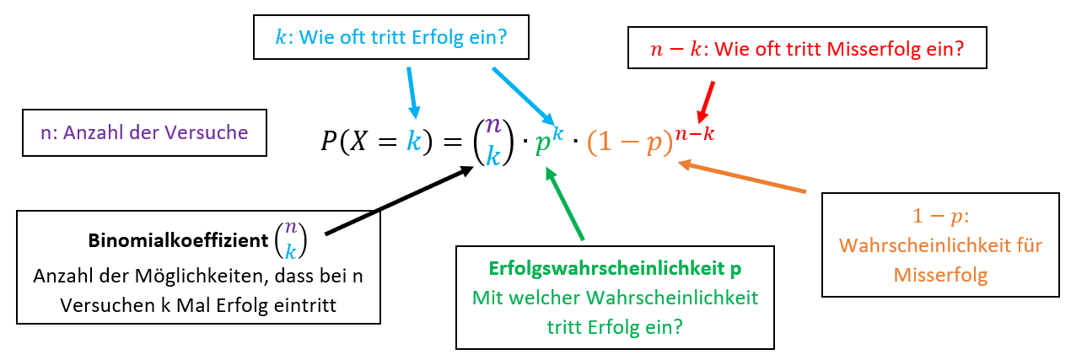
Bemerkungen zur Formel

Slide 14
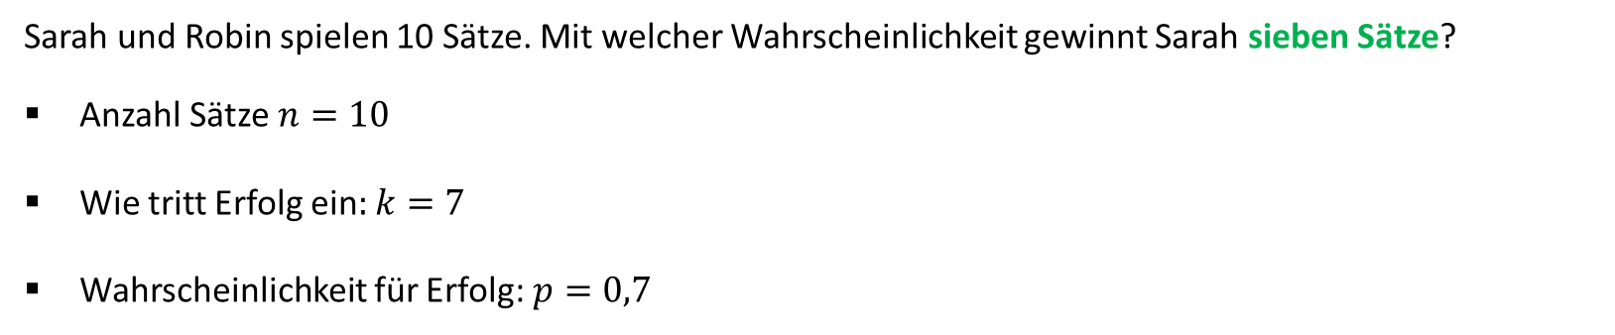


Sarah und Robin spielen 10 Sätze. Mit welcher Wahrscheinlichkeit gewinnt Sarah sieben Sätze?
Anzahl Sätze$n=10$
Wie tritt Erfolg ein$:k=7$
Wahrscheinlichkeit für Erfolg:$p=0,7$
$$P\left(X=k\right)=\left(\begin{matrix}n \\ k\end{matrix}\right)∙p^{k}∙{\left(1−p\right)}^{n−k}$$
Interpretiere folgenden Ausdruck im Sachzusammenhang:
$$\left(\begin{matrix}9 \\ 2\end{matrix}\right)∙{0,7}^{2}∙{0,3}^{7}$$
Der Ausdruck gibt die Wahrscheinlichkeit an, dass Sarah bei neun gespielten Sätzen gerade einmal zwei gewinnt.

Slide 15
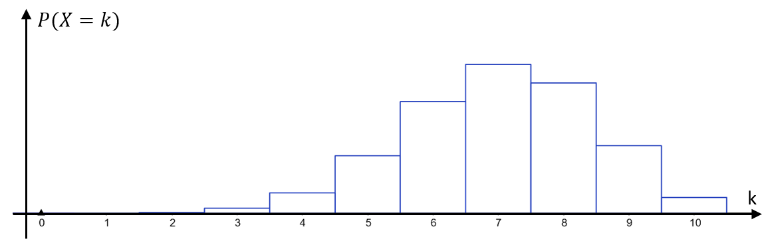
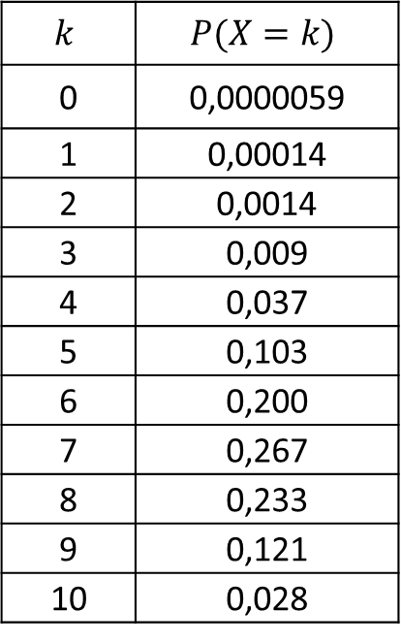
Wahrscheinlichkeitsverteilung
$$k$$ | $$P(X=k)$$
0 | 0,0000059
1 | 0,00014
2 | 0,0014
3 | 0,009
4 | 0,037
5 | 0,103
6 | 0,200
7 | 0,267
8 | 0,233
9 | 0,121
10 | 0,028
$n=10$und $p=0,7$

Slide 16
Bsp. 4) Beim Biathlon trifft ein Biathlet beim Liegend-Schießen mit 95 %-iger Wahrscheinlichkeit die Zielscheibe.
Die Zufallsvariable X gibt die Anzahl der Treffer an.
Im Sprint-Bewerb muss der Sportler fünf Schüsse liegend abgeben. Berechne die Wahrscheinlichkeit, dass der Sportler genau vier Mal die Scheibe trifft.
An einem Trainingstag legt der Biathlet eine Schusserie von 40 Schüssen in liegender Position hin. Berechne die Wahrscheinlichkeit, dass der Biathlet mindestens 38 Treffer erzielt.

